Slide 1

Introducción a los aceleradores de partículas, LHC y al experiment ATLAS
Susana Cabrera
en representación de

Slide 2

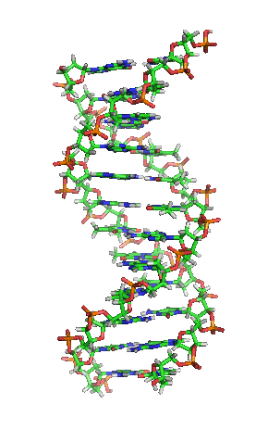
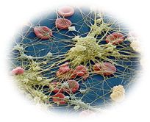

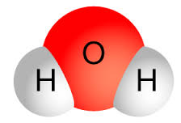
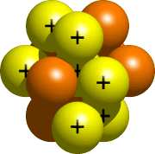
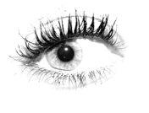
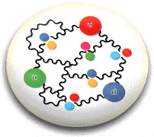
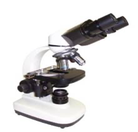
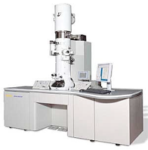
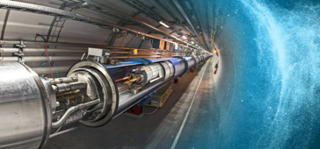
¿Qué son los aceleradores de partículas?
5-50 𝛍m
2 nm
1Å(10⁻¹⁰)
0.1nm
m
2 fm
1
10⁻³
Células
20 por mm
<1 am
10⁻⁶
ADN
500.000 por mm
H₂O
10.000.000 por mm
10⁻⁹
Núcleo
500.000.000.000 por mm
10⁻¹²
Ojo
Quarks
1.000.000.000.000.000 por mm
10⁻¹⁵
Microscopio
10⁻¹⁸
Microscopio
electrónico
Acelerador de partículas

Slide 3

Física experimental de altas energías
La física de partículas es la rama de la física que estudia los componentes elementales de la materia y las interacciones entre ellos.
En “Física de Altas energías" entra en juego la relatividad especial
En el LHC: colisiones de protones a 7 TeV ( Teraelectronvoltios )
  (1 eV es la energía que adquiere un electrón en presencia de una diferencia de tensión de 1 voltio)
  (1 Teraelectronvoltio = 10¹² electronvoltio ~ 10⁻⁶ J, masa del protón = 1,672 x 10⁻³³ mg)
Energía cinética de un mosquito:
  Masa del mosquito = 2 mg
  Velocidad de un mosquito = 3.6 km/h
  Energía cinética = ½ m v² ~ 10⁻⁶ J

Slide 4
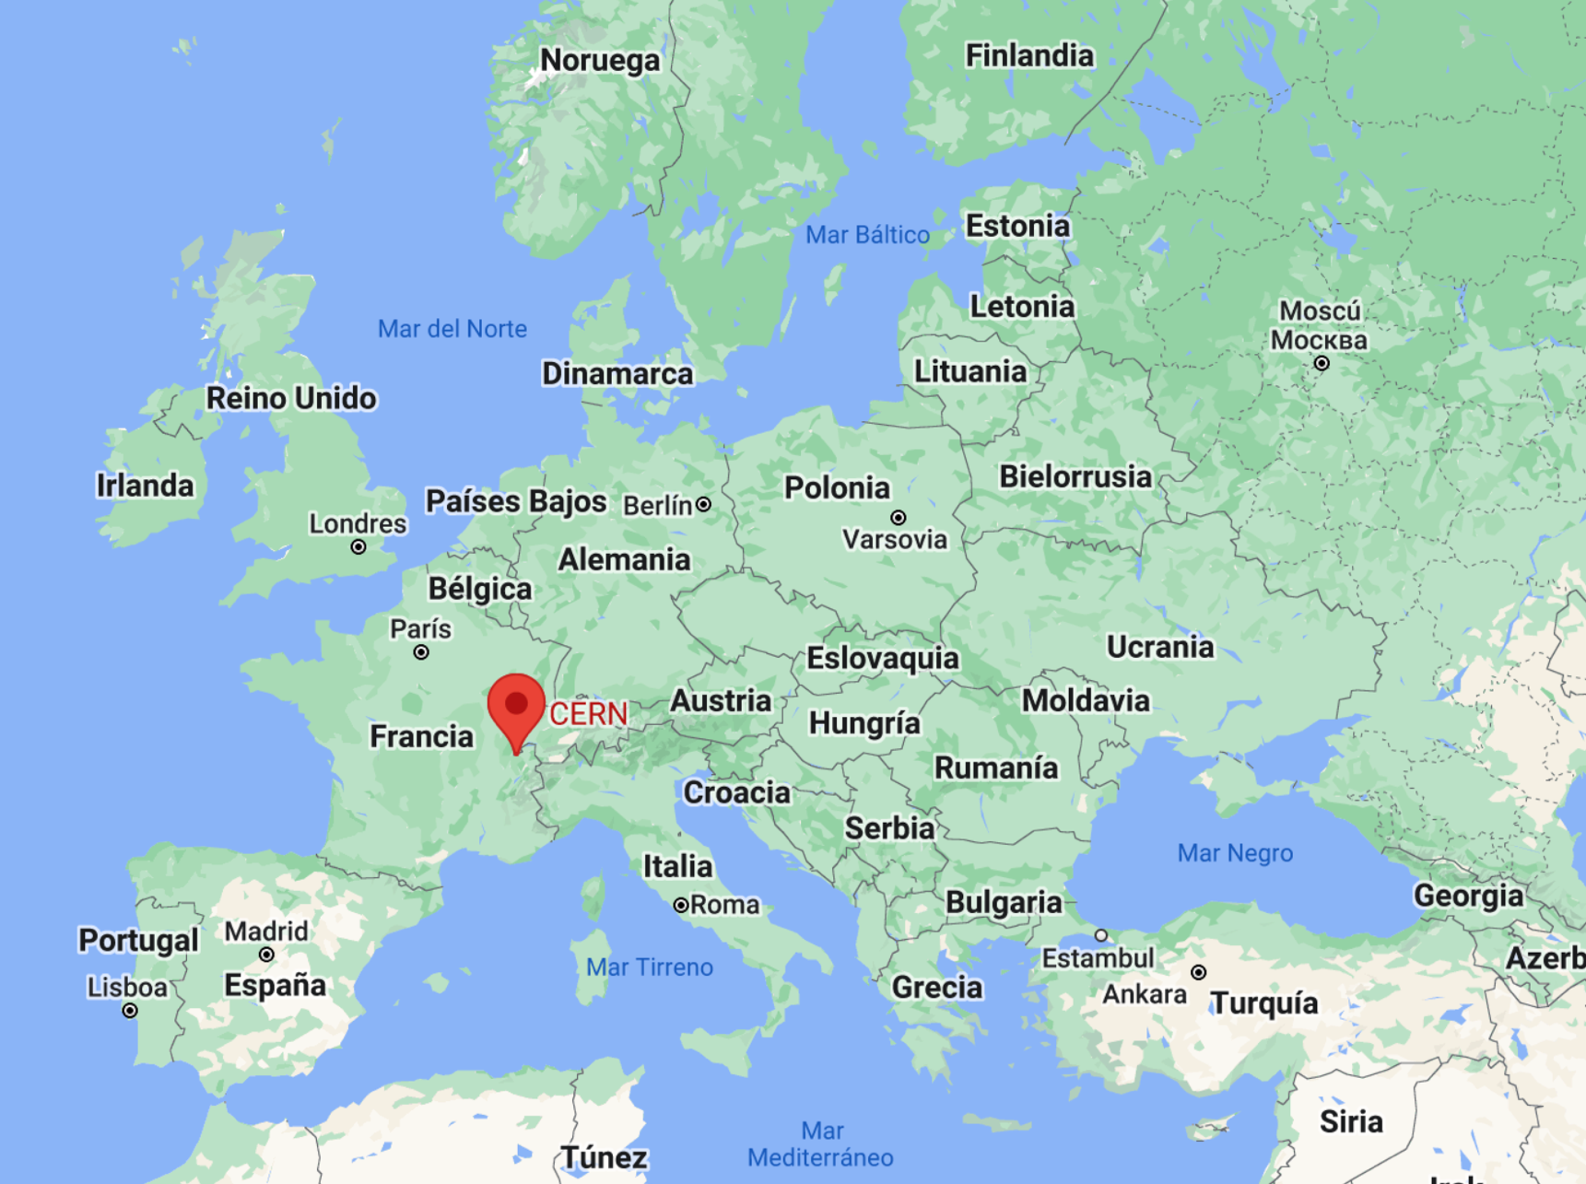

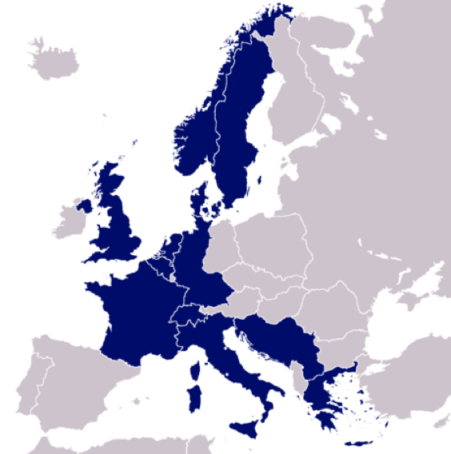
CERN: Laboratorio Europeo de Física de Partículas.
Situado en Ginebra (Suiza)
Fundado en 1954 por 12 estados miembros:
CEE: Tratado de Roma 1957
UE: 1993
    España en el CERN: 1961-1969, desde 1983.
    España en la CEE: 1986
Esfuerzo global: científicos de 70 países y 120 nacionalidades diferentes
Notes:
Unión La Comunidad Económica Europea (CEE) fue una organización política y económica creada por el Tratado de Roma de 1957. Cuando en 1993 se formó la Unión Europea,europea: comienzos de los años 90.
España ingresó en el CERN el 1 de enero de 1961 y lo abandonó 8 años más tarde alegando razones financieras hasta su retorno en 1983,
España firmó su Tratado de Adhesión a la Comunidad Económica Europea el 12 de junio de 1985 en Madrid y se integró efectivamente en la Comunidad Económica el 1 de enero de 1986.

Slide 5
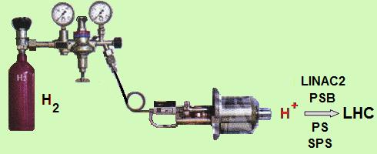
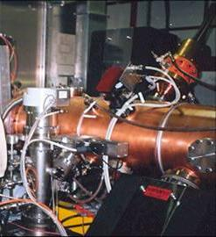
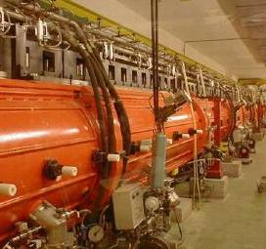
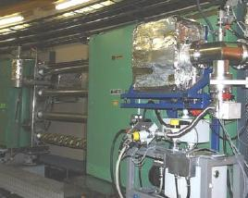
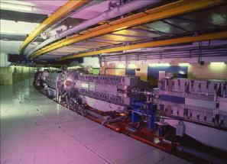
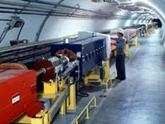
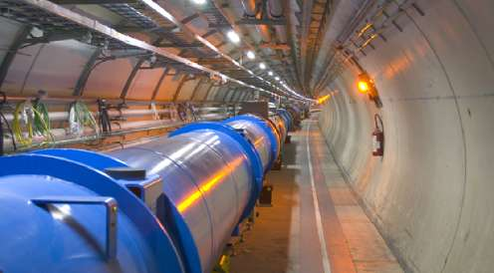
Aceleradores de partículas del CERN (I)
Fuente de protones:
Duoplasmatron
Disociación: gas H en e y p
RF quadrupole:
90 KeV
LINAC2:
50 MeV 31.4%c
Proton Synchrotron
25 GeV 99.93%c
LHC
7 GeV 99.999%c
PS Booster
1.4 GeV
Super PS
450 GeV 99.998%c

Slide 6
Complejo de aceleradores del CERN.
Extenso complejo de varios aceleradores de partículas
Diversos pasos de aceleración acada vez más altas energías hasta los 7 TeV del LHC
También sirven a un amplio programa de física experimental
    Booster: ISOLDE, MEDICIS
    PS: Antiproton Decelerator, n_TOF, CLOUD, IRRAD y CHARM
    SPS: COMPASS, NA61/SHINE, NA62, NA63, NA64, NA65, UA9, CERN Neutrino Platform, AWAKE y HiRadMat
© 2022-2025 CERN
Notes:
ISOLDE: explora la estructura de núcleos exóticos utilizando haces de iones radiactivos.
MEDICIS: produce radioisótopos novedosos para ser utilizados en Física Médica.
Decelerador de antiprotones: produce antiprotones de baja energía para estudiar la antimateria, y crear anti-átomos.
El experimento
COMPASS (Common Muon and Proton Apparatus for Structure and Spectroscopy), ubicado en el Super Proton Synchrotron (SPS) del CERN, tiene como objetivo principal investigar la estructura y la dinámica de los hadrones (partículas compuestas por quarks y gluones) mediante interacciones de alta energy
Los experimentos NA62, NA63 y NA64 son proyectos de
blanco fijo situados en el Área Norte del CERN que utilizan haces del Super Sincrotrón de Protones (SPS) para investigar física fundamental más allá del Modelo Estándar.
NA62: prueba en Modelo estándar con desintegraciones de kaones..
NA64 busca materia oscura..
HiRadMat (High-Radiation to Materials) is a users facility at CERN,
designed to provide high-intensity pulsed beams to an irradiation area
where material samples as well as accelerator component assemblies
can be tested.

Slide 7
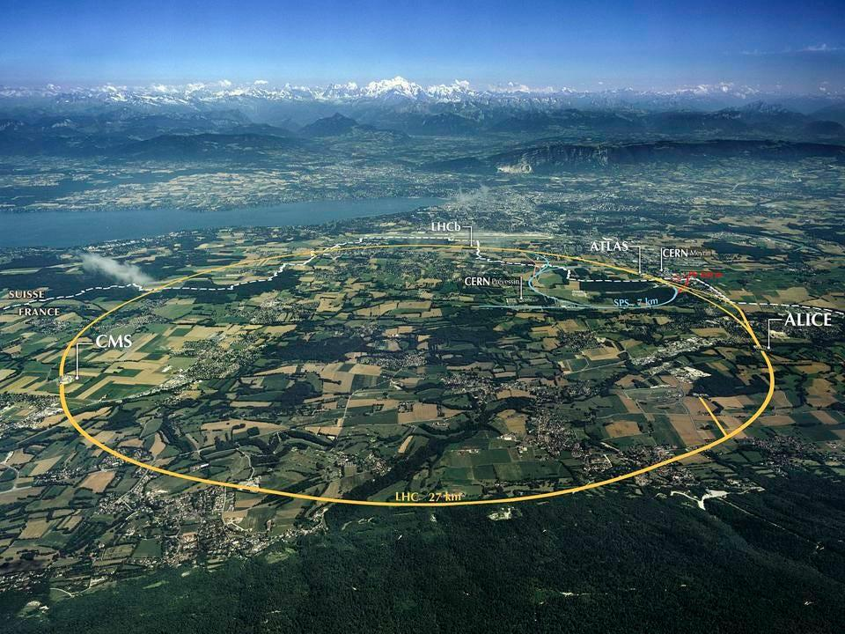
LHC
(Gran Colisionador de Hadrones)
Es el acelerador más grande y potente del mundo
Túnel a 100 metros bajo tierra
27 km de circunferencia
En su interior, colisiona haces de protones cada
25 ns
En funcionamiento desde 2010
1232 dipolos superconductores curvan las trayectorias de las partículas cargadas de los haces ( protones o iones de plomo )
858 cuadrupolos manéticos focalizan los haces. Sextupolos corrigen la energía.
Cavidades RF ( radiofrecuencia ) proporcionan la energía a los haces en la última etapa de aceleración y reponen la energía perdida por radiación de sincrotón.

Slide 8
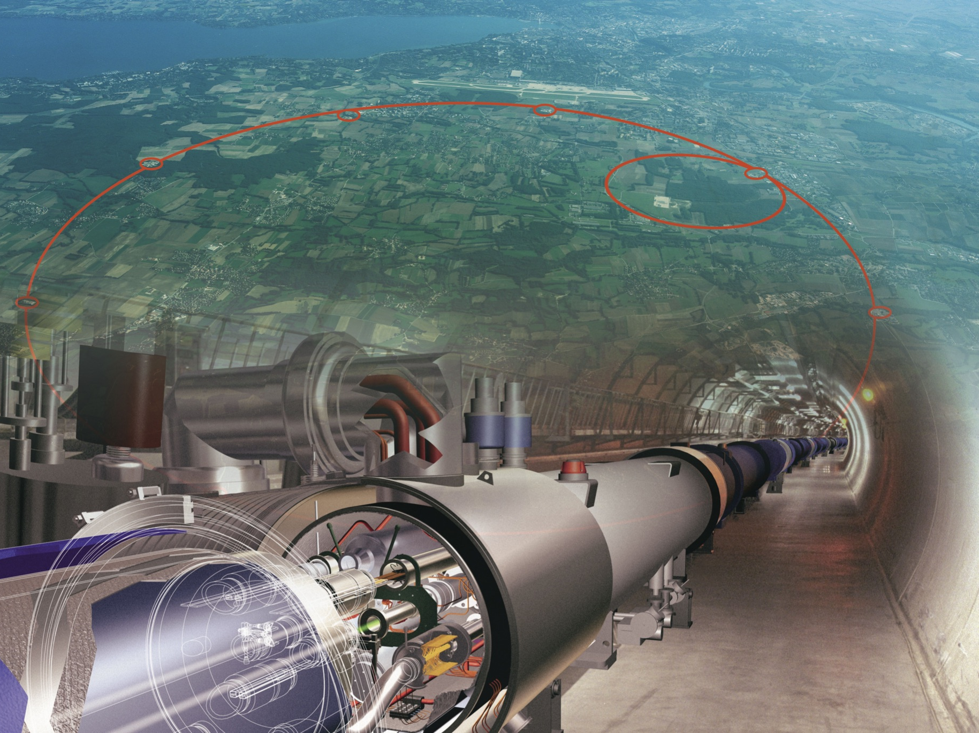
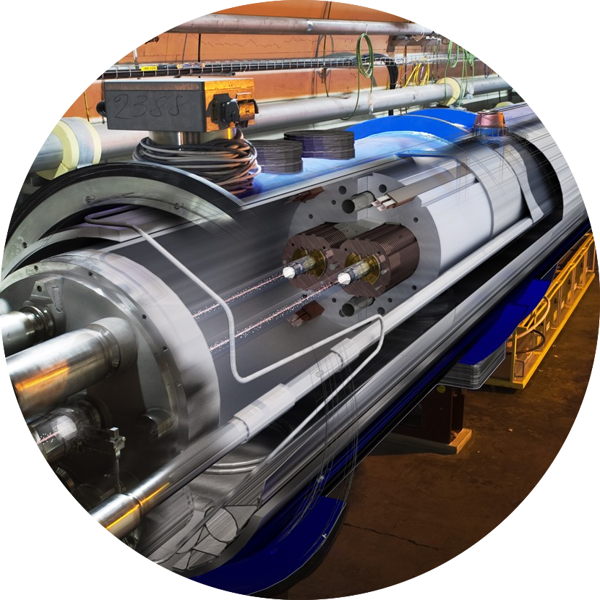
LHC
(Gran Colisionador de Hadrones)
Es el acelerador más grande y potente del mundo
Campo magnético:
8.33 T
Temperatura:
1.9 K (-271.3º C)
Velocidad proton ultrarelativista: 0.99999999c
CERN
(European Organization for Nuclear Research)

Slide 9
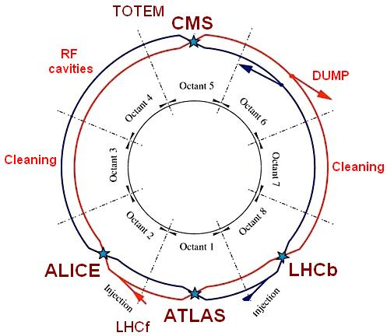
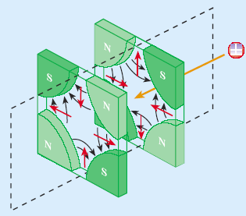
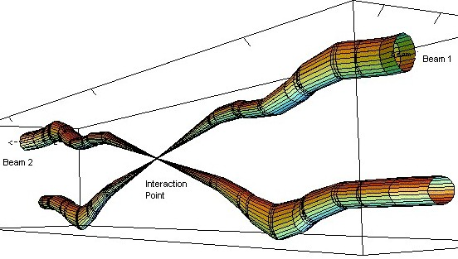
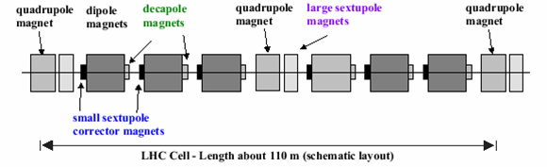
LHC: Gran Colisionador de Hadrones
Es el acelerador más grande y potente del mundo
1232 dipolos × 14.3 metros: curvan las trayectorias de los haces de protons.
858 cuadrupolos: fozalizan los haces.
Sextupolos: corrigen a la energía nominal
8 Cavidades RF por haz: proporcionan energía y reponen pérdidas por radiación sincrotrón
Campo magnético: 8.33 T
Temperatura: 1.9 K (-271.3º C)
Créditos: https://www.lhc-closer.es/taking_a_closer_look_at_lhc
CERN
(European Organization for Nuclear Research)
23 estructuras FODO por octante (154 imanes dipolares principales + imanes cuadrupolares + otros imanes multipolares).
Notes:
los dos cuadrupolos trabajando conjuntamente mantienen a los protones estrechamente empaquetados para que el mayor número de colisiones pueda ocurrir.
Los dipolos y cuadrupolos mantienen en órbitas estables a los protones con la energía correcta, mientras que ñlos sextupolos corrigen las trayectorias de los protones que tienen energías ligeramente diferente a la deseada

Slide 10
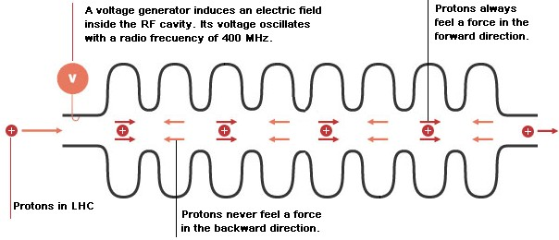
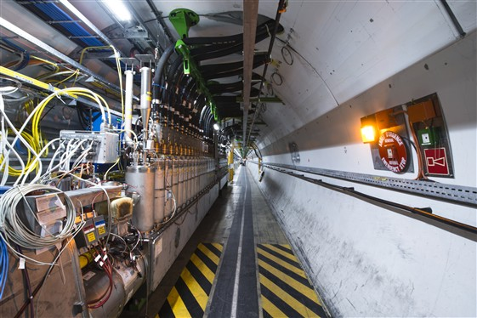
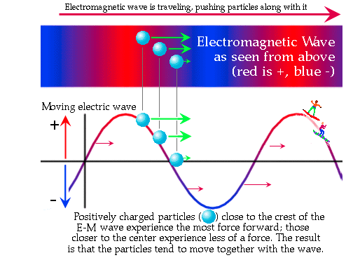
El LHC en la frontera de la energía: cavidades RF
CAVIDADES RF:
8 cavidades RF por haz
Pueden operar en helio superfluido a 1.9 K
Cada protón entra en el LHC desde el SPS con 0.45 TeV
  16 MeV por vuelta al LHC, 11245 vueltas por segundo
En tan solo 36 segundos : 0.45 TeV → 7 TeV
Créditos: https://www.lhc-closer.es/taking_a_closer_look_at_lhc/0.rf_cavities

Slide 11
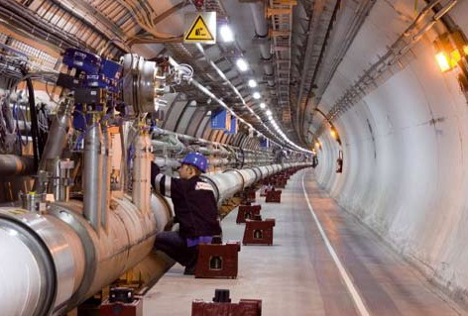
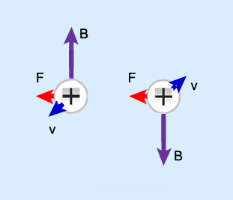
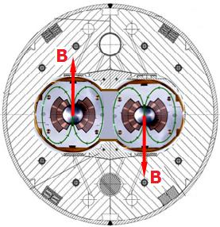
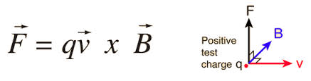
El LHC en la frontera de la energía: dipolos
1232 dipolos superconductores operan con un campo magnético de 8.33 T ( 100 000 veces el campo magnético de la tierra)
Campo magnético dipolar generado por cables superconductores de Nb-Ti refrigerados a 1.9 K para garantizar las condiciones de superconductividad. Sistema de criogenia basado el Helio “superfluido” (alta conductividad térmica)
Créditos: https://www.lhc-closer.es/taking_a_closer_look_at_lhc/0.low_temperatures/idioma/es_ES
Notes:
➔ no tienen resistencia eléctrica y así toda la energía se invierte en generar los campos eléctricos y magnéticos que necesita el LHC para funcionar.

Slide 12
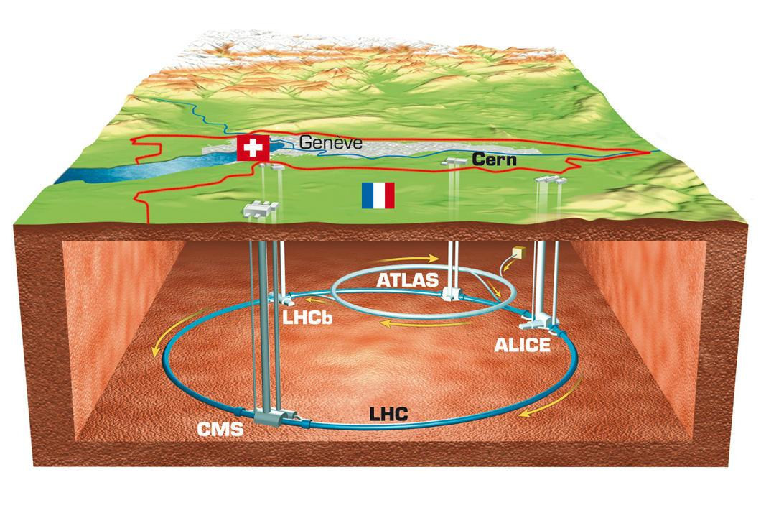
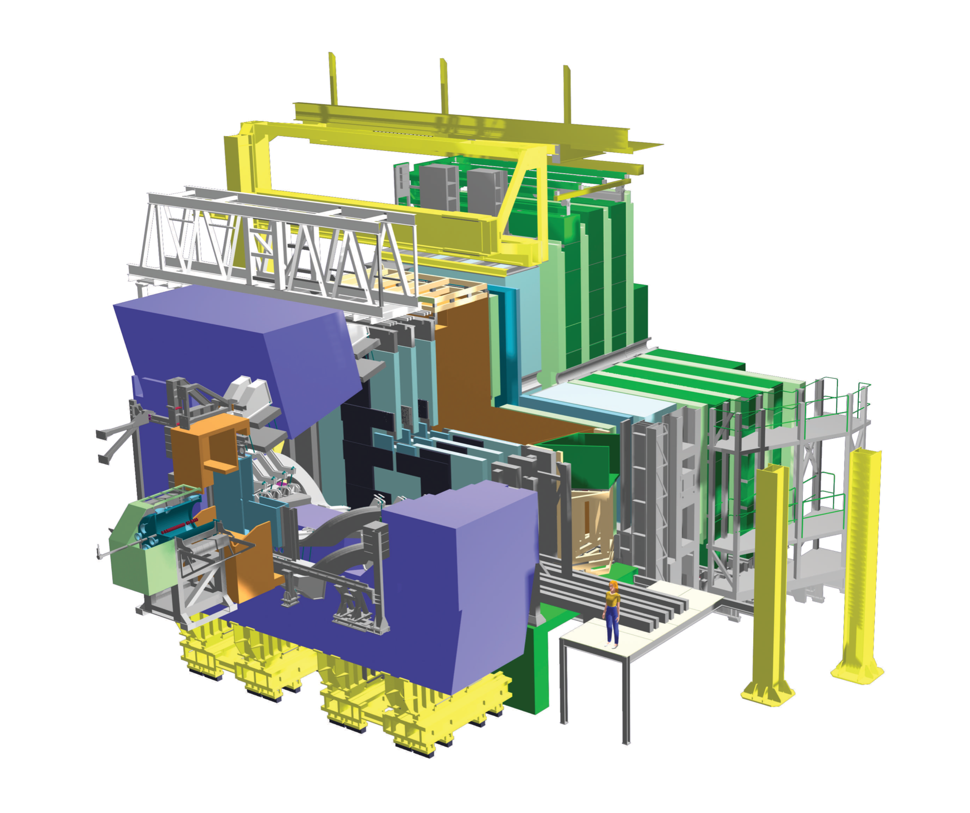
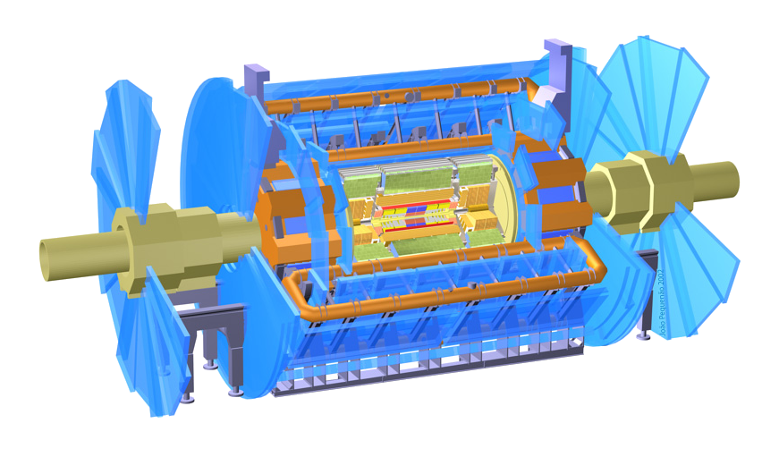
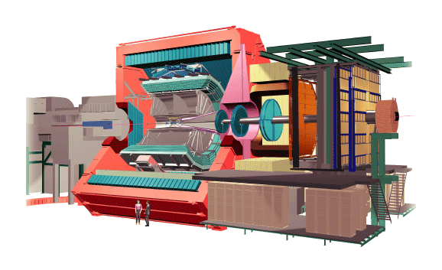
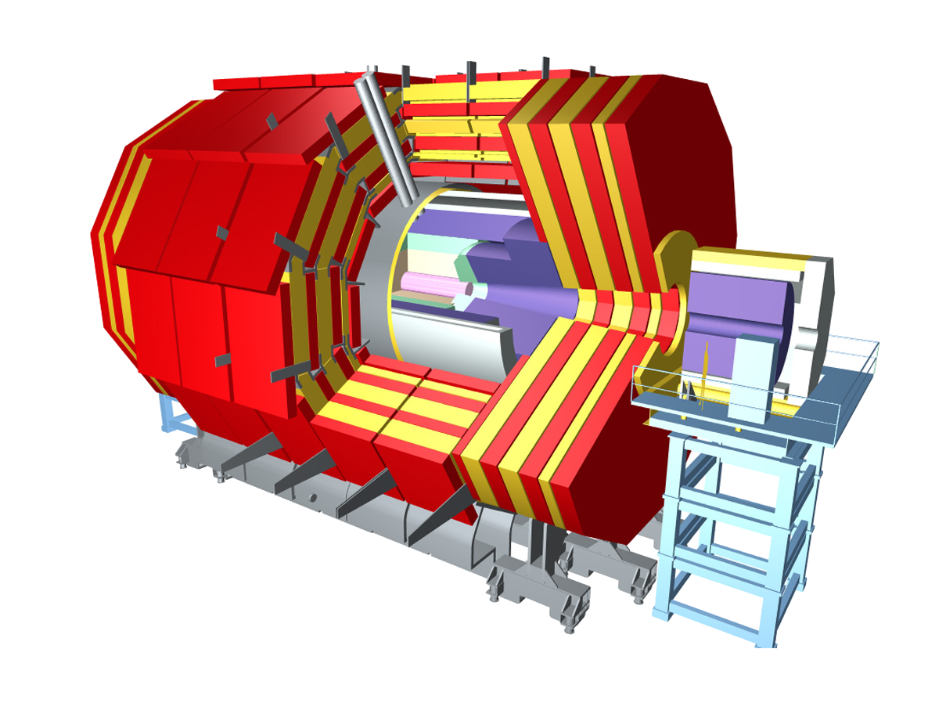
Los experimentos del LHC
Registran los resultados de las colisiones de protones y recogen los datos que posteriormente analizarán los físicos. Ultra-rápidos: procesan 40 millones de colisiones por segundo.
ATLAS y CMS buscan nuevas partículas, como buscaron el bosón de Higgs.
LHCb estudiará la asimetría entre materia y antimateria a través de quarks pesados b y c.
Alice estudia las condiciones de la materia en los primeros instantes del Universo.

Slide 13
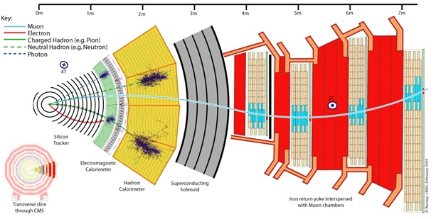
DETECTORES DE PARTÍCULAS
Landua R. (2008). "THE LHC: A LOOK INSIDE". Science in School Issue 10 : Winter 2008, pp 34-45
Evento: una colisión de protones → se producen cientos de partículas más ligeras.
Las partículas cargadas dejan trazas a su paso ionizando los materiales.
Las trayectorias de partículas cargadas se curvan con campos magnéticos → el radio de curvatura se utiliza para medir su cantidad de movimiento.
Los calorímetros miden la energía de partículas cargadas y neutras.
Detectores de gran tamaño y herméticos para asegurar un balance correcto de energía y momento.

Slide 14
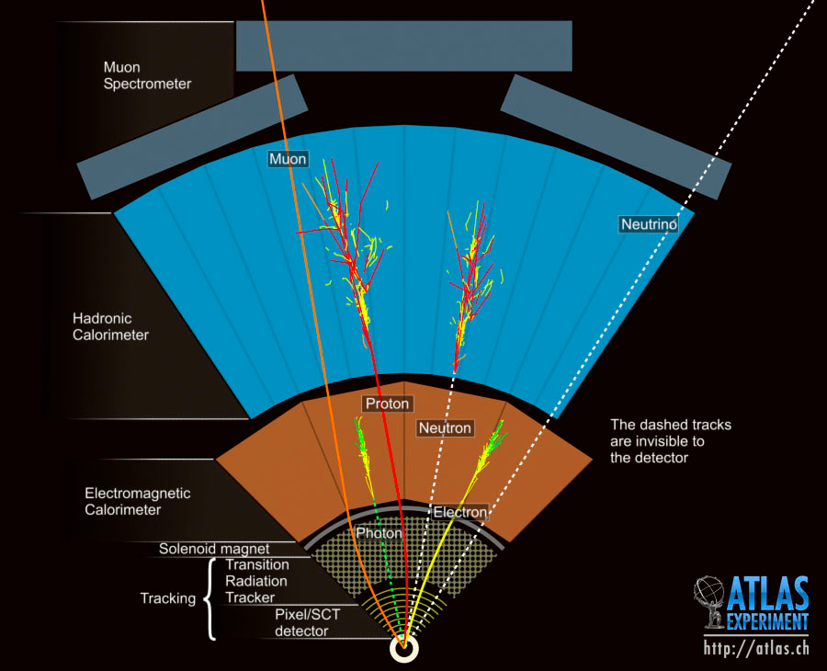
El Experimento ATLAS
4 componentes:
  Detector Interno ( registra las trayectorias de las partículas cargadas )
  Calorímetros ( miden la energía de las partículas cargadas y neutras )
  Espectrómetro de muones ( mide las trayectorias de los muones)
  Trigger, Sistema de adquisición de datos y sistema de Computación GRID.

Slide 15
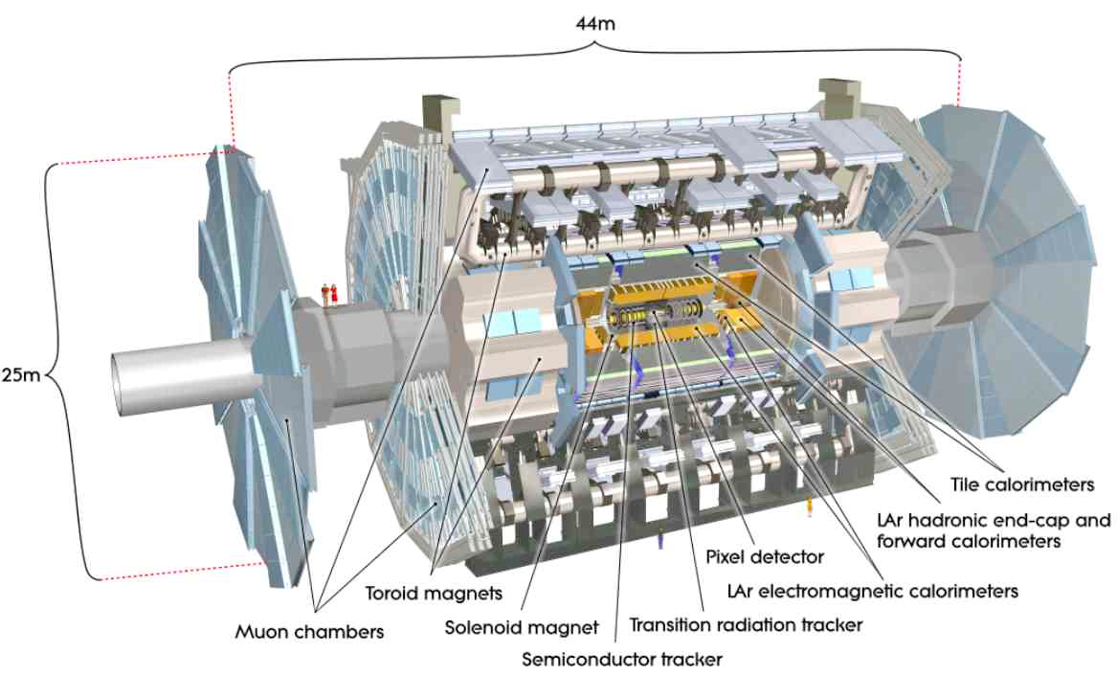
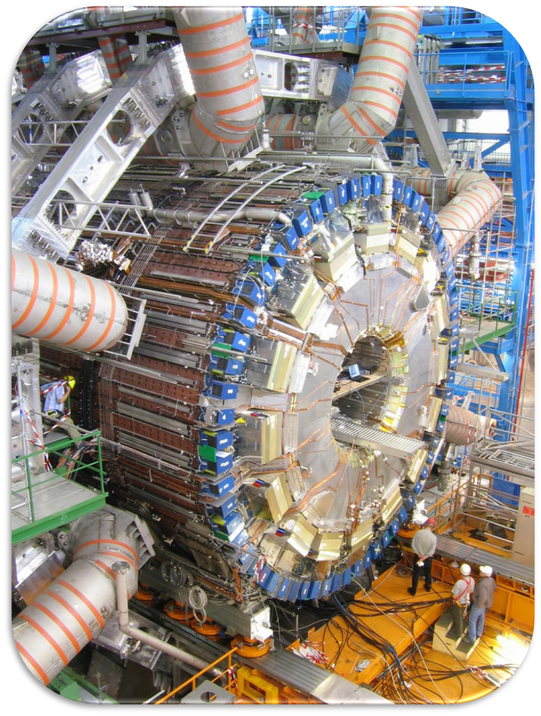
El Experimento ATLAS
Longitud: 46 m
Diametro: 26 m
Peso: 7000 toneladas

Slide 16
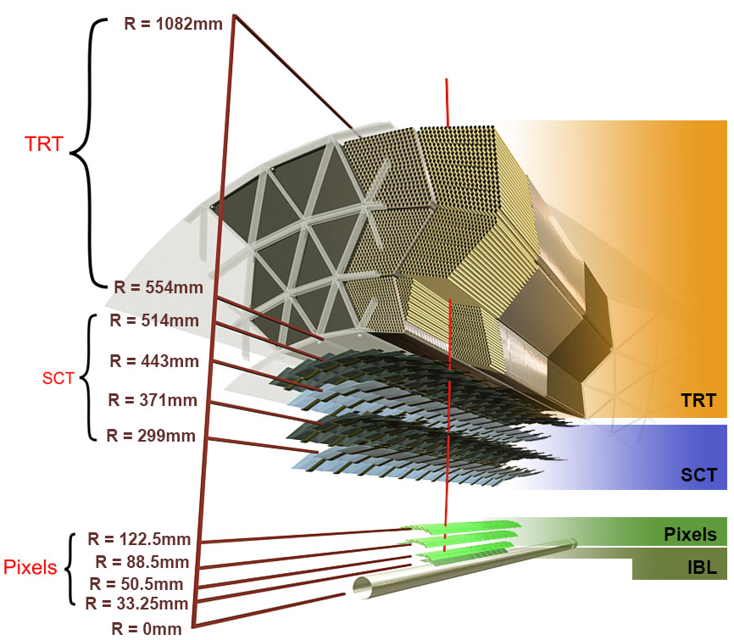
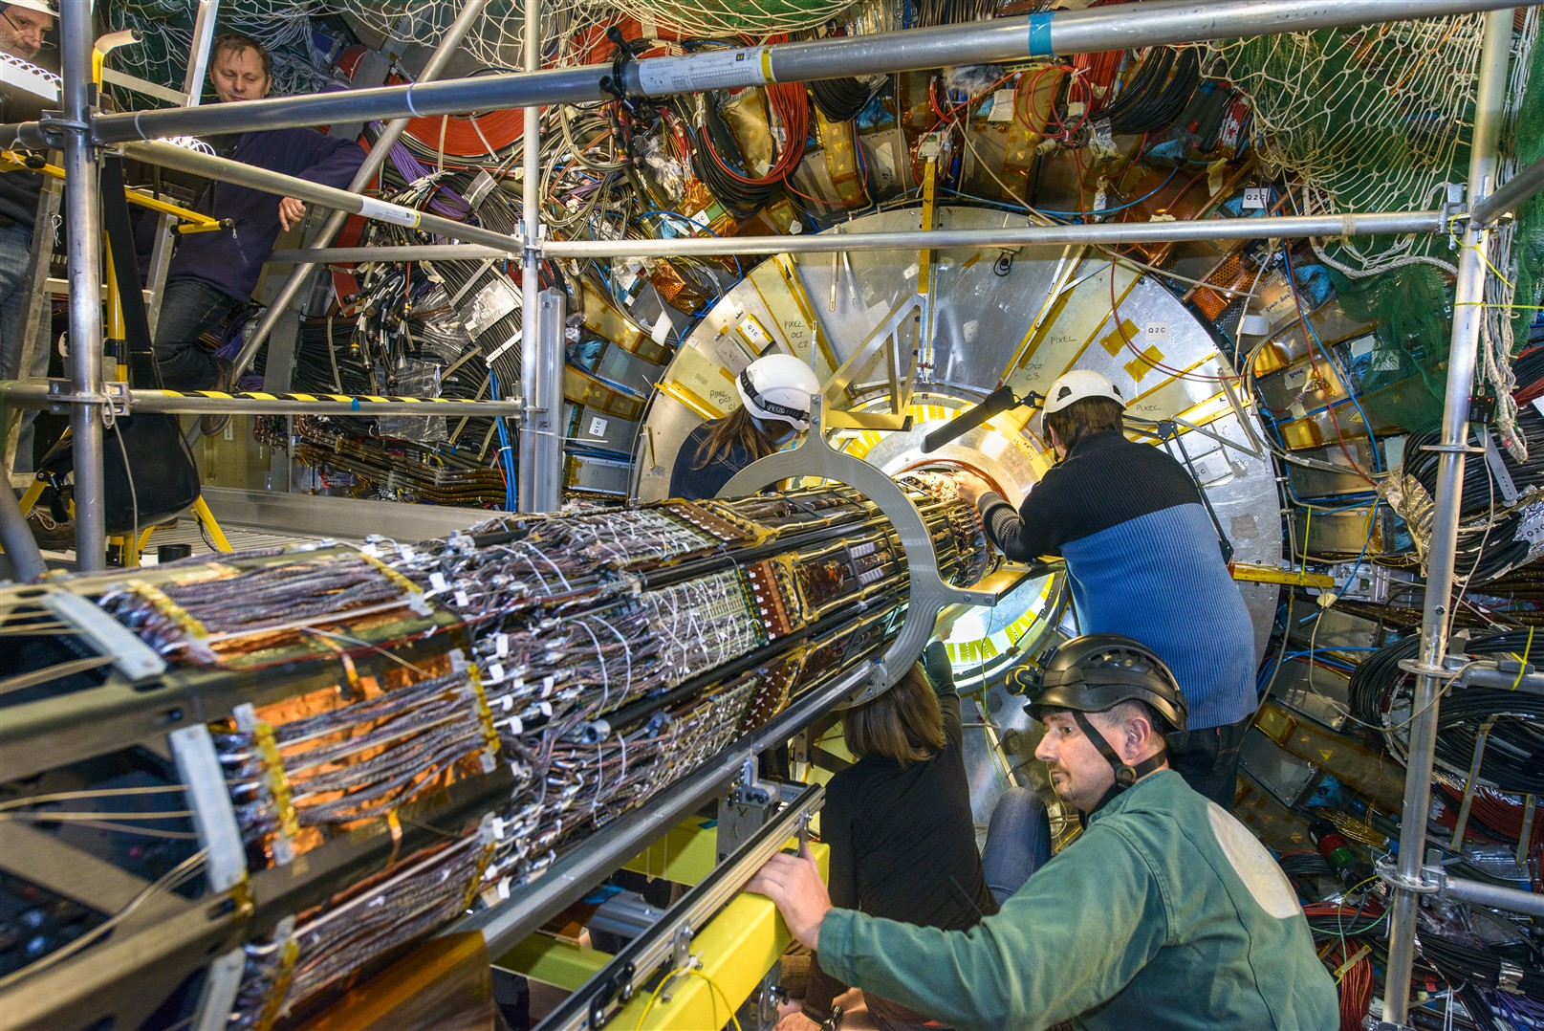
Detector Interno de ATLAS
Créditos: https://atlas.cern/Discover/Detector/Inner-Detector
Detectores de microbandas de silicio: precisión de 23 micras, cubren 60 m² .
Píxeles: cubren una superfície de 2.3 m² , precisión de 14 micras: distinguen si las partículas provienen de colisiones originales o de desintegraciones posteriores.
TRT detector de tubos de deriva, con gas, detecta el paso de las partículas por la ionización de dicho gas. Identifica electrones ( de piones )
16

Slide 17
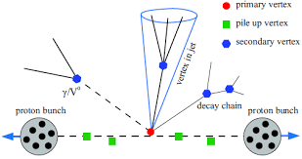
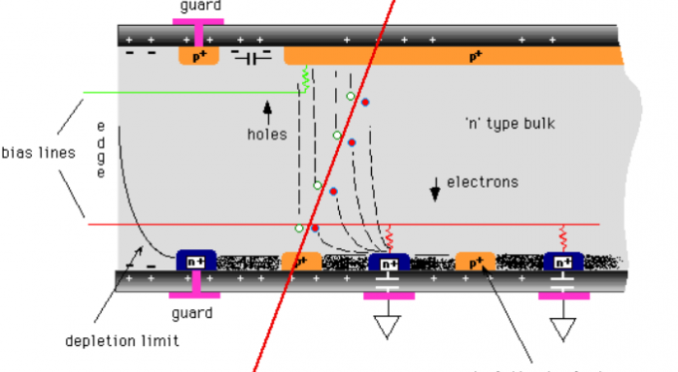
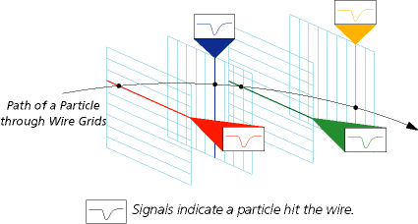
Detectores de trazas: “tracking”
Reconstrucción muy precisa de las trayectorias de las partículas cargadas: “trazas”
Reconstrucción precisa de vértices secundarios Detección de partículas secundarias de corta vida media.
Solenoide → curva las trayectorias de las partículas
17

Slide 18
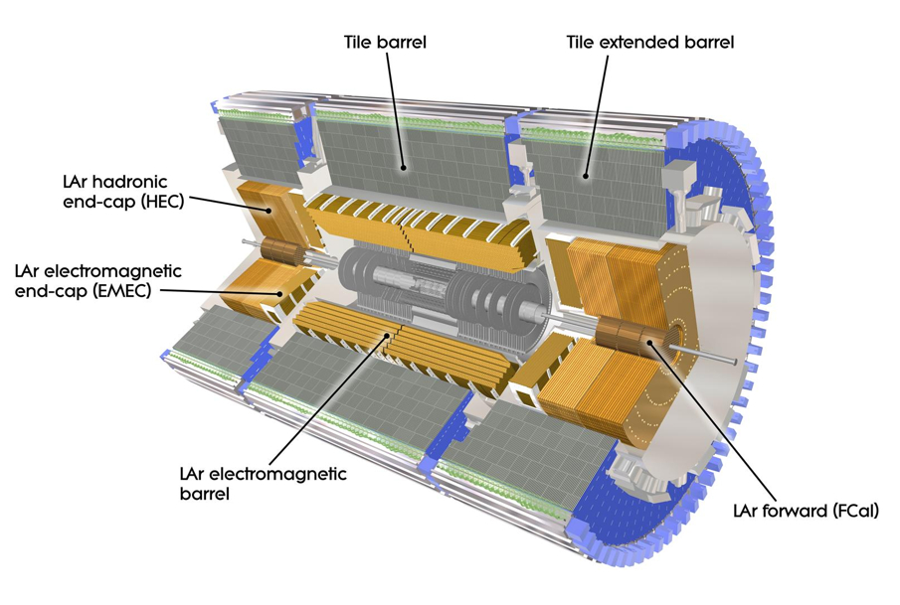
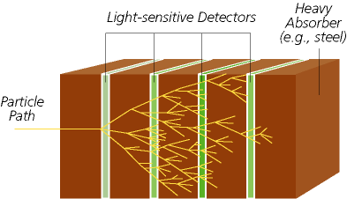
Calorímetros de ATLAS
Los calorímetros determinan la posición y la energía de las partículas.
Calorimetro electromagnético: mide la energía de los electrones y fotones.
  Ionización: partículas pierden su energía al arrancar electrones de los átomos del material.
  Material activo: LAr a -183 grados. Material pasivo, placas de plomo.
Calorímetro hadrónico: mide la energía de los hadrones ( protones, neutrones, piones..) a partir de su interacción con los núcleos.
  Material activo: Los hadrones excitan las tejas centelleantes y cables de fibra optica llevan la luz de centelleo a fotomultiplicadores. Material pasivo: acero.
Los calorímetros pueden detener casi todas las partículas excepto muones y neutrinos.
18

Slide 19
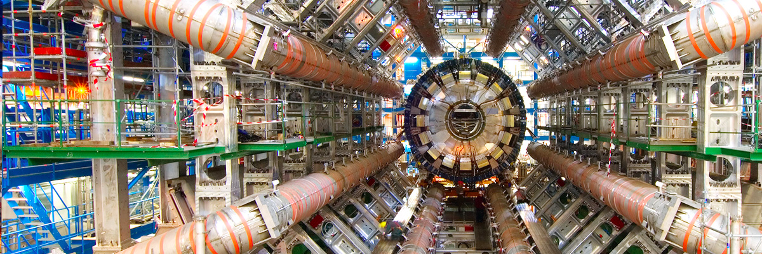
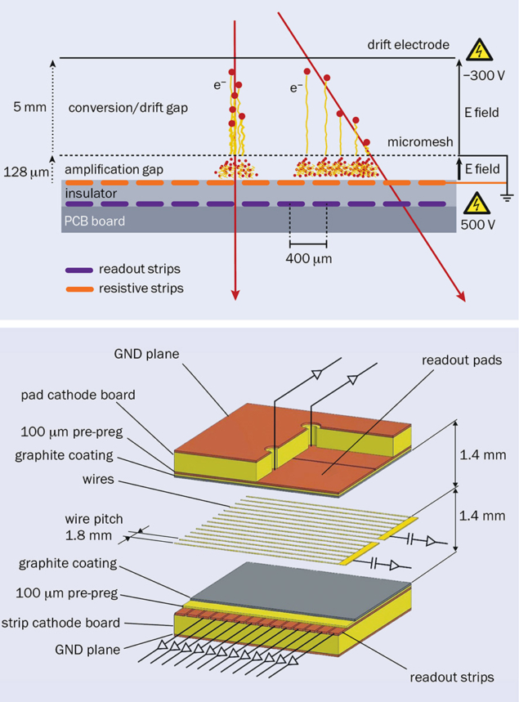
Espectrómetro de muones de ATLAS
Créditos: https://cerncourier.com/a/wheels-in-motion-for-atlas-upgrade/
El detector más externo de ATLAS: identificación de muones
El detector más extenso de ATLAS: área de 12.000 metros cuadrados.
Son detectores gaseosos, un millón de canales de lectura.
Los más internos: registran las trayectorias de los muones con precisiones de 100 micras y miden su momento
Los más externos participan en la toma de decision hardware de los sucesos interesantes → “trigger”
Iman toroidal superconductor: un campo magnético de hasta 3 T en un gran volumen ( 31500m³)

Slide 20

¿Cómo se ven las partículas en ATLAS?

Slide 21

¿Cómo se ven las partículas en ATLAS?

Slide 22

¿Cómo se ven las partículas en ATLAS?

Slide 23

¿Cómo se ven las partículas en ATLAS?

Slide 24


¿Cómo se ven las partículas en ATLAS?

Slide 25


¿Cómo se ven las partículas en ATLAS?

Slide 26


¿Cómo se ven las partículas en ATLAS?

Slide 27
Hoy nos toca a nosotras
La física experimental de altas energías utiliza detectores para registrar el paso de partículas y medir sus propiedades con gran precisión
Es trabajo de los físicos analizar e interpretar los datos
¡¡Hoy lo haremos nosotras!! ¡Vamos a ver bosones Z y bosones de Higgs registrados en ATLAS!
¡Un nuevo descubrimiento puede estar a la vuelta de la esquina!
Manos a la obra 😊
“Es el coraje de dudar en lo que hace mucho tiempo que estaba establecido y la incesante búsqueda de pruebas, lo que empuja las ruedas de la ciencia hacia delante.”
“Aunque el camino es largo y arduo, estoy determinado a explorarlo por entero.”
Chien-Shiung Wu (“Madame Wu”): Mujer pionera en Física Experimental de Partículas
FUENTES: Wikipedia, Mujeres Con Ciencia, Proyecto Meitner”Recordando a Lise Meitner”

